Slide 1
Inmon-vs-Kimball

Slide 2
Introducción:
Los niveles gerenciales necesitan a menudo tomar decisiones de alto nivel, cruciales para el funcionamiento de la empresa. Frecuentemente se basan en su experiencia este enfoque no es apto para las condiciones del mundo actual en el que los sistemas de gestión de calidad vigentes han demostrado la importancia de la toma de decisiones basada en cifras, datos y hechos.
El Data Warehouse permite que los gerentes tomen decisiones siguiendo un enfoque racional, basados en información confiable y oportuna. Es tarea fundamental del Data Warehouse recolectar, unificar y depurar los datos del negocio, eliminando inconsistencias y conservando sólo la información útil para los objetivos empresariales.

Slide 3
1.
Desarrollo

Slide 4
¿Qué es un Data Warehouse?
¿Que es un Data Mart?
Todos los datos de la empresa se guardan en un solo lugar. Esto incluye datos de diferentes fuentes, así como datos actuales e históricos.
Puede consistir en datos de la propia empresa, que si la empresa es grande podría extenderse a muchos departamentos, todos los cuales pueden estar utilizando diferentes formatos y diferentes plataformas. Sin mencionar los datos de fuentes externas, ya sea de otras empresas o de contenido generado por el usuario.[2]
Estructura de datos, construido dentro de una base de datos este almacena información agregada o consolidada, que será consumida por alguna herramienta de visualización o data analytics. Se especializa en un área de la empresa o de un flujo o proceso especifico.
Almacena la información proveniente de uno o más orígenes de datos (bases de datos, archivos con datos, servicios de internet, etc.) y que ha sido procesada por un ETL (proceso de Extracción, Transformación y Carga).

Slide 5
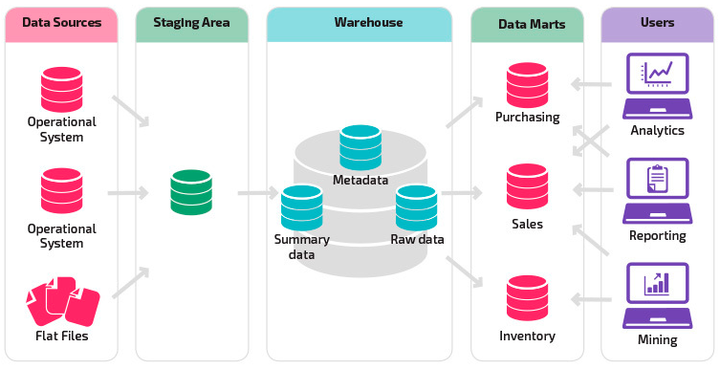

Slide 6
Enfoque Inmon
Bill Inmon ve la necesidad de transferir la información de los diferentes OLTP (Sistemas Transaccionales) de las organizaciones a un lugar centralizado donde los datos puedan ser utilizados para el analisis (sería el CIF o Corporate Information Factory).
Insiste ademas en que ha de tener las siguientes características:
Orientado a temas Los datos en la base de datos están organizados de manera que todos los elementos de datos relativos al mismo evento u objeto del mundo real queden unidos entre sí.
Integrado La base de datos contiene los datos de todos los sistemas operacionales de la organización, y dichos datos deben ser consistentes.
Variante en el tiempo Los cambios producidos en los datos a lo largo del tiempo quedan registrados para que los informes que se puedan generar reflejen esas variaciones.

Slide 7
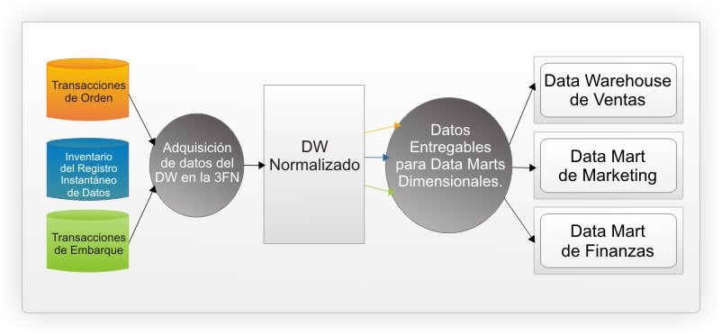
Enfoque Inmon
La información ha de estar a los máximos niveles de detalle. Los Dw departamentales o datamarts son tratados como subconjuntos de este Dw corporativo, que son construidos para cubrir las necesidades individuales de analisis de cada departamento, y siempre a partir de este Dw Central (del que también se pueden construir los ODS ( Operational Data Stores ) o similares).

Slide 8
Enfoque Kimball
El Datawarehouse Corporativo no es mas que la unión de los diferentes datamarts, que estan estructurados de una forma común a través de la bus structure. Esta caracteristica le hace mas flexible y sencillo de implementar, pues podemos construir un Data Mart como primer elemento del sistema de análisis, y luego ir añadiendo otros que comparten las dimensiones ya definidas o incluyen otras nuevas. En este sistema, los procesos ETL extraen la información de los sistemas operacionales y los procesan igualmente en el area stage, realizando posteriormente el llenado de cada uno de los Data Mart de una forma individual, aunque siempre respetando la estandarizacion de las dimensiones (dimensiones conformadas).

Slide 9
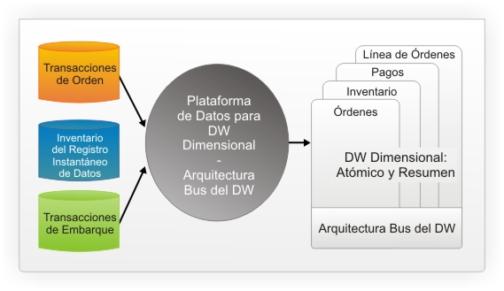
Enfoque Kimball

Slide 10
Ciclo de Vida Kimball
Este ciclo de vida del proyecto de DW, está basado en cuatro principios básicos:
Centrarse en el negocio: Hay que concentrarse en la identificación de los requerimientos del negocio y su valor asociado, y usar estos esfuerzos para desarrollar relaciones sólidas con el negocio, agudizando el análisis del mismo y la competencia consultiva de los implementadores.
Construir una infraestructura de información adecuada: Diseñar una base de información única, integrada, fácil de usar, de alto rendimiento donde se reflejará la amplia gama de requerimientos de negocio identificados en la empresa.

Slide 11
Ciclo de Vida Kimball
Realizar entregas en incrementos significativos: Crear el almacén de datos (DW) en incrementos entregables en plazos de 6 a 12 meses. Hay que usa el valor de negocio de cada elemento identificado para determinar el orden de aplicación de los incrementos.
Ofrecer la solución completa: proporcionar todos los elementos necesarios para entregar valor a los usuarios de negocios. Para comenzar, esto significa tener un almacén de datos sólido, bien diseñado, con calidad probada, y accesible.

Slide 12
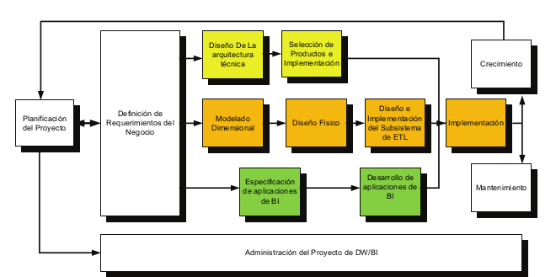
Ciclo de Vida Kimball

Slide 13
Planificación
En este proceso se determina el propósito del proyecto de DW/BI, sus objetivos específicos y el alcance del mismo, los principales riesgos y una aproximación inicial a las necesidades de información.
Proyecto
Programa
Se refiere a una iteración simple del KLC, ), desde el lanzamiento hasta el despliegue.
Coordinación progresiva de recursos, infraestructura, tiempos y comunicaciones a través de múltiples proyectos.

Slide 14
Planificación
Definir Alcance
Identificar Tareas
Programación de Tareas
Planear el uso de recursos
Asignar la carga de trabajo a los recusos
Plan de Proyecto

Slide 15
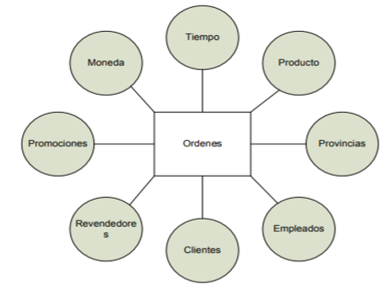
Línea de datos
1. Modelo Dimensional:
Es un proceso dinámico y altamente iterativo. Consiste de cuatro pasos:
Elegir el proceso de negocio
Establecer el nivel de granularidad
Elegir las dimensiones
Identiﬁcar medidas y tablas de hechos
Para concluir con el proceso dimensional inicial se realiza un gráﬁco denominado modelo dimensional de alto nivel

Slide 16
Línea de datos
2. Modelo físico:
¿Cómo puede determinar cuán grande será el sistema de DW/BI?
¿Cuáles son los factores de uso que llevarán a una configuración más grande y más compleja?
¿Cómo se debe configurar el sistema?
¿Cuánta memoria y servidores se necesitan? ¿Qué tipo de almacenamiento y procesadores?
¿Cómo instalar el software en los servidores de desarrollo, prueba y producción?
¿Qué necesitan instalar los diferentes miembros del equipo de DW/BI en sus estaciones de trabajo?
¿Cómo convertir el modelo de datos lógico en un modelo de datos físicos en la base de datos relacional?
¿Cómo conseguir un plan de indexación inicial?
¿Debe usarse la partición en las tablas relacionales?

Slide 17
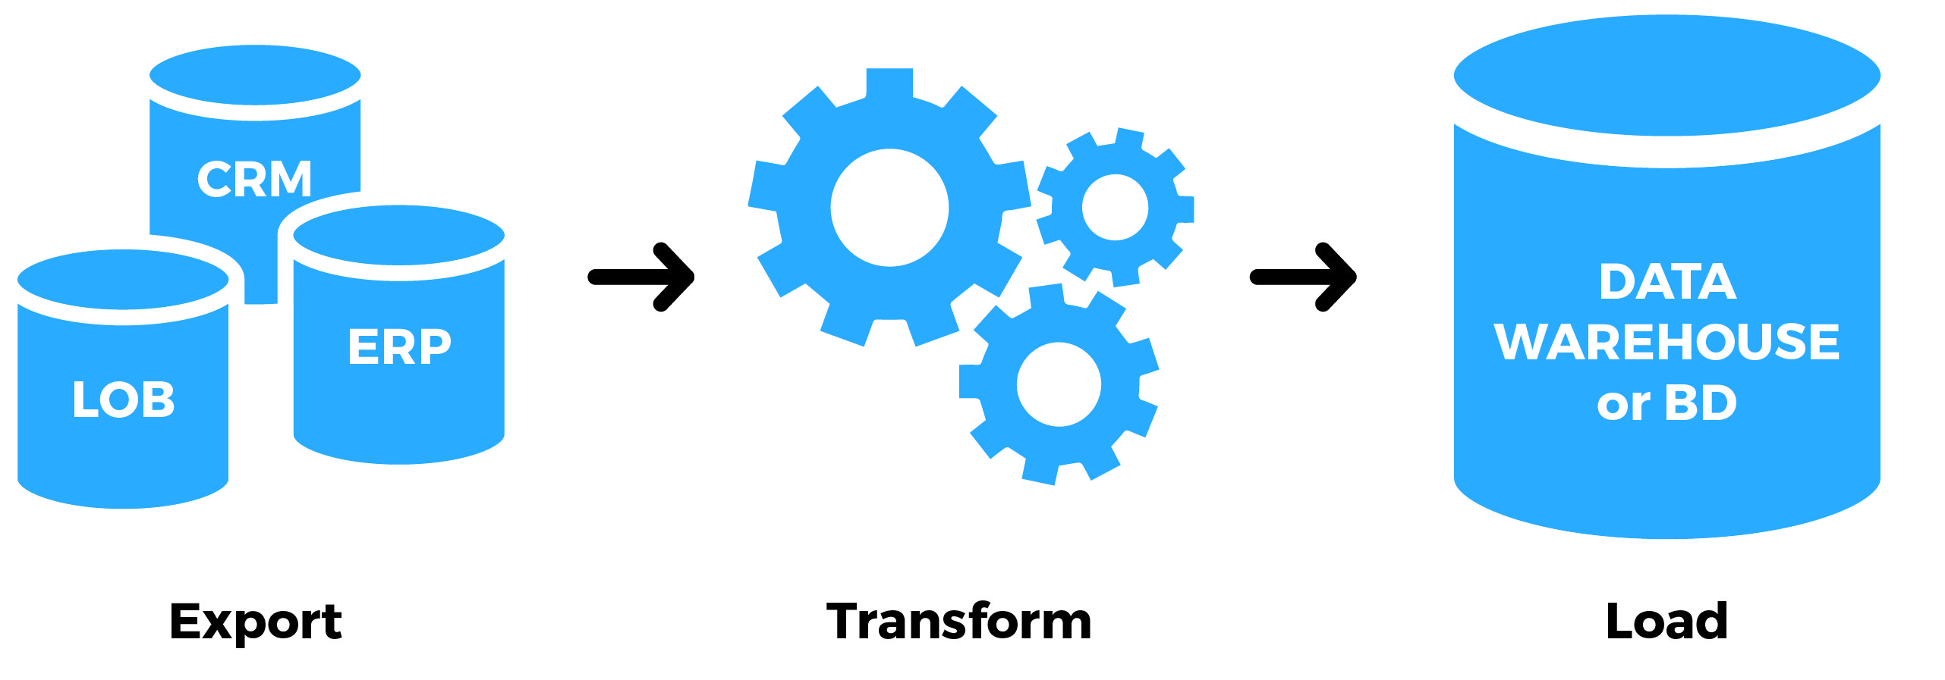
Línea de datos
3. ETL (Extracción, Transformación y Carga)
Es la base sobre la cual se alimenta el Datawarehouse.
Si el sistema ETL se diseña adecuadamente, puede extraer los datos de los sistemas de origen de datos, aplicar diferentes reglas para aumentar la calidad y consistencia de los mismos, consolidar la información proveniente de distintos sistemas, y ﬁnalmente cargar (grabar) la información en el DW en un formato acorde para la utilización por parte de las herramientas de análisis.

Slide 18
Línea de Aplicación BI
Mientras que algunos miembros del proyecto están inmersos en la tecnología y los datos, otros se centran en identificar y construir una amplia gama de aplicaciones de BI, incluidos informes estandarizados, consultas parametrizadas, paneles, cuadros de mandos, modelos analíticos, aplicaciones de minería de datos, junto con el interfaces de navegación asociadas.

Slide 19
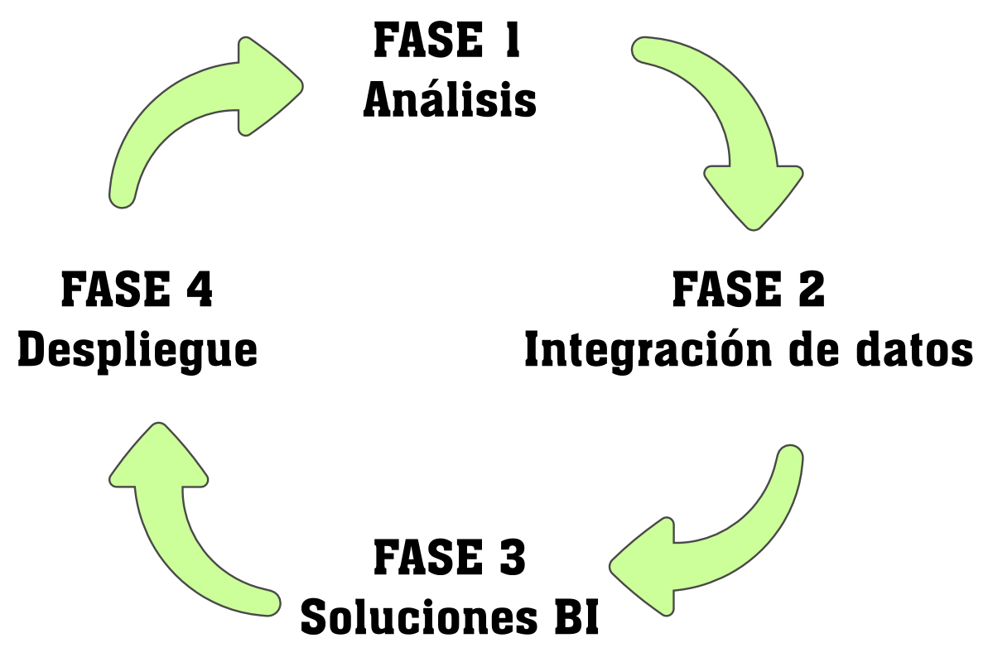
Despliegue
Despliegue
debe ser sincronizado
Se deberán aplazar si todas las piezas no están listas para producción.
Entrenamiento
Documentación
Validación de datos

Slide 20

Mantenimiento
cuando el sistema este en producción.
tareas operacionales :
Monitoreo
Tunning del desempeño
Mantenimiento de índices
Backups
Apoyo permanente , capacitación y comunicacion con los usuarios finales

Slide 21

Crecimiento
Los DW tienden a expandirse.
Es considerado un signo de éxito.
Nuevos requerimientos deben ser prioridad.

Slide 22
Cocluciones
Se ha demostrado que tanto el enfoque de Inmon como el de Kimball funcionan para entregar con éxito almacenes de datos. Incluso hay organizaciones donde se ha implementado una combinación de ambos (’modelo híbrido’).
En un modelo híbrido, el almacén de datos se construye utilizando el modelo Inmon, y además del almacén de datos integrado, los almacenes de datos orientados a procesos de negocio se construyen utilizando el esquema en estrella para la presentación de informes.
No podemos generalizar y decir que un enfoque es mejor que el otro; Ambos tienen sus ventajas y desventajas, y ambos funcionan bien en diferentes escenarios.
El arquitecto tiene que seleccionar un enfoque para el almacén de datos en función de los diferentes factores; Se identificaron algunas claves en este documento. Finalmente, para que cualquier enfoque sea exitoso, debe ser cuidadosamente pensado, discutido en detalle.

Slide 23
GRACIAS

